Slide 1



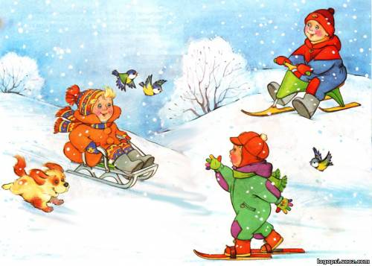

МБ ДОУ №26 п.Венцы «Светлячок»
ЗИМА. ЗИМНИЕ ЗАБАВЫ
Воспитатель группы «Морской патруль» Гоппе О.Н.

Slide 2

Вот зима пришла серебристая,
Белым снегом замела поле чистое.

Slide 3
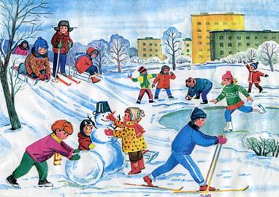
Над землёю закружила
Вновь зима свой хоровод.
Пусть здоровье, радость, силу
Зимний спорт нам принесёт.
Все мы скажем : «Нет!»- простуде,
Нам морозы нипочём.
Мы дружить с коньками будем,
С клюшкой, шайбой и мячом.

Slide 4
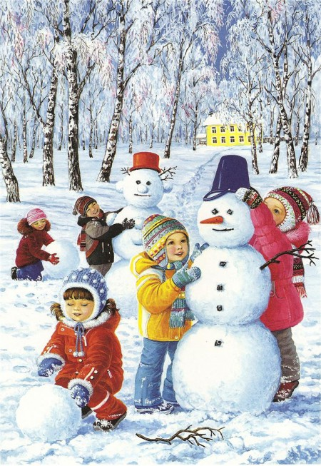
Что за снежные мячи
Катят дружно малыши.
Есть морковка, угольки.
Стоят стражники Зимы.

Slide 5
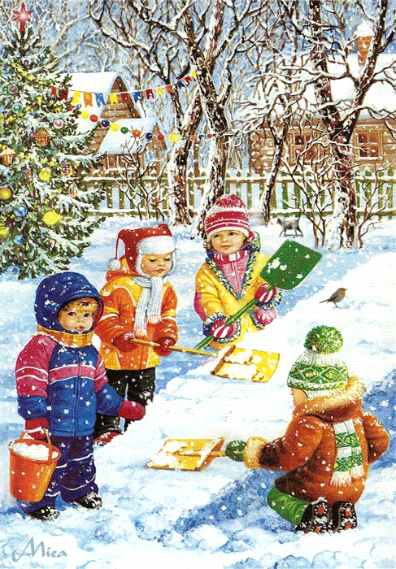
В белой шубке горка
В гости ждёт тебя.
Бери санки и скорей
С ветерком промчись по ней.

Slide 6
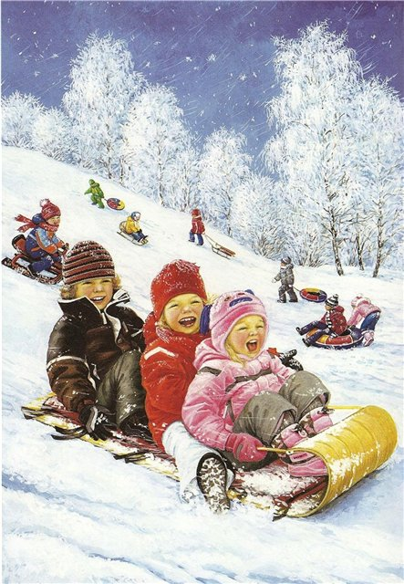
Нелегко иногда забираться туда,
Но легко и приятно прокатиться обратно.

Slide 7
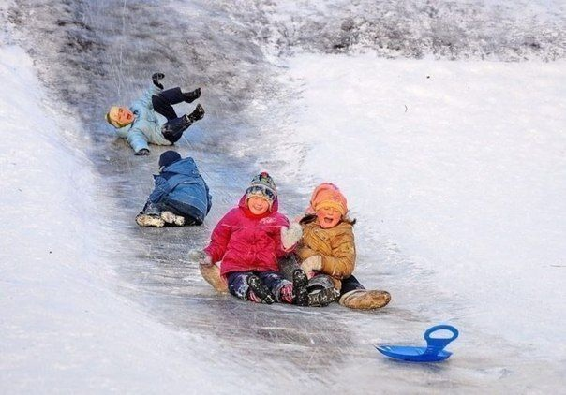
Ребята с горки мчатся
Ледянкой снег сметая,
Катанием наслаждаются
И зиму восхваляют.
А на горке, на горе-
Лёд на радость детворе.
И летят со свистом санки
Лыжи, пёстрые ледянки.

Slide 8
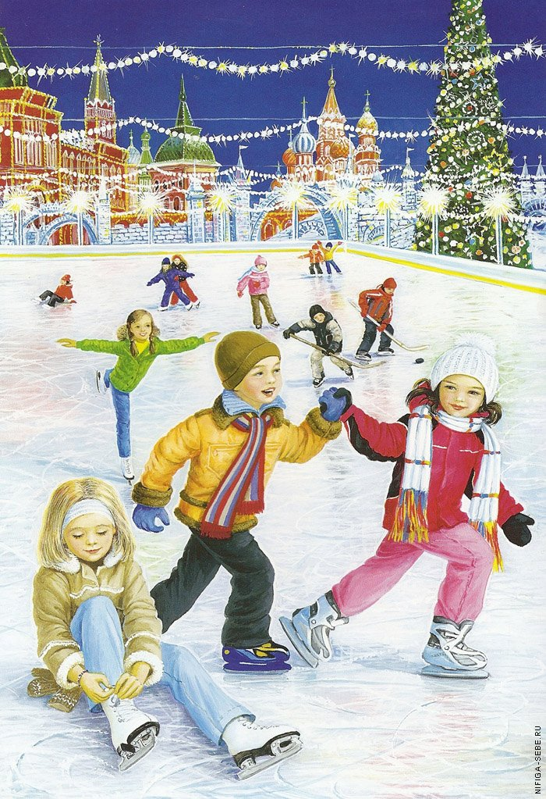
Я катаюсь на коньках, разогрелись ушки!
Рукавички на руках, шапка на макушке!
Раз, два – чуть не поскользнулась,
Раз, два – чуть не кувырнулась.
Ледяного блюдца блеск
Станет радостью для всех.
И надев свои коньки
Нарезают все круги.

Slide 9
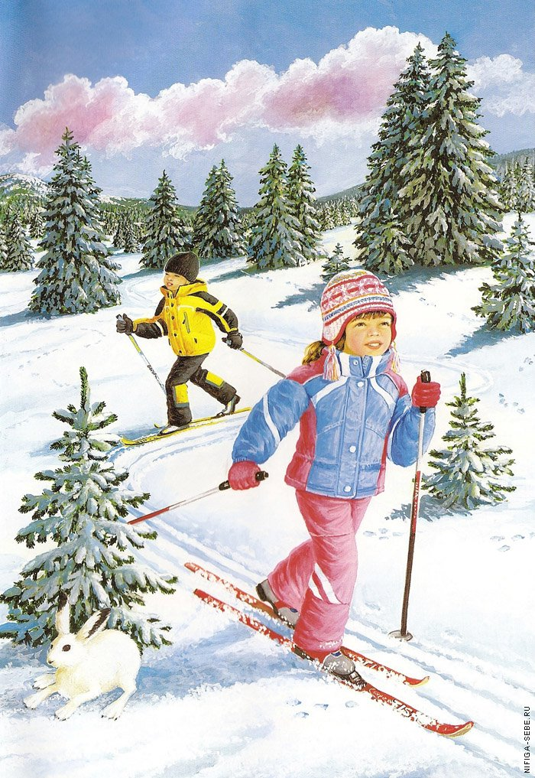
Ровно стелятся две ленты,
Две блестящие змеи.
Это лыжников приметы,
Вдалеке они видны.

Slide 10
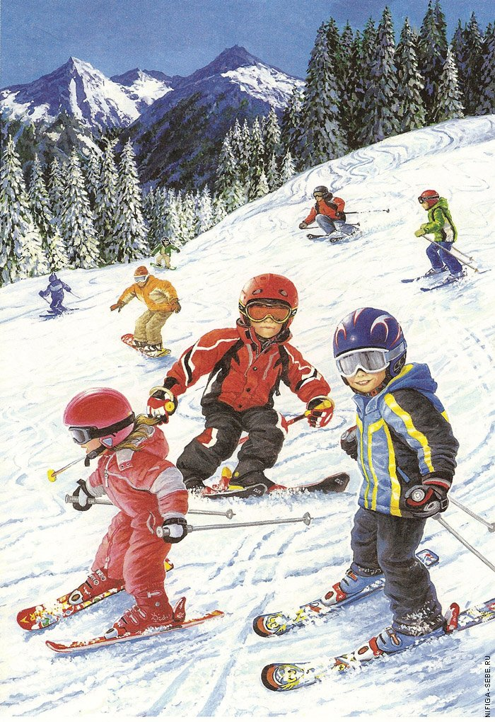
В зимний день я не скучаю;
Быстро лыжи надеваю,
В руки я беру две палки,
С ветерком играю в салки.
На лыжах еду с горки,
От радости кричу.
Тряхнуло на пригорке,
И я лечу, лечу.

Slide 11
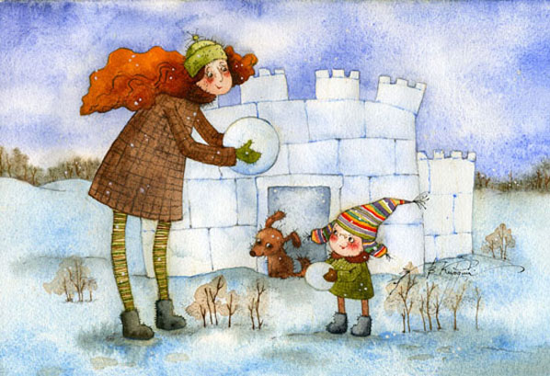
Снег искрится, снег кружится,
Вдруг мне это только снится.
Что же стало вдруг со мной?
Я как будто бы герой,
Крепость снежную свою
Защищаю в злом бою!
Все удары отражаю,
Всех снежками закидаю!

Slide 12

К нам зима пришла
С собой холод принесла,
Слышен смех детворы,
Много игр у зимы.

Slide 13
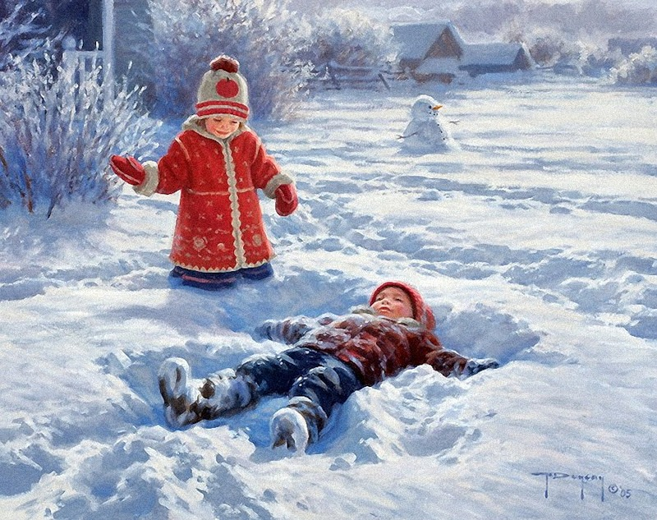
Тихо падает снежок,
То зима пришла , дружок!
Мы играем, веселимся,
И мороза не боимся!

Slide 14
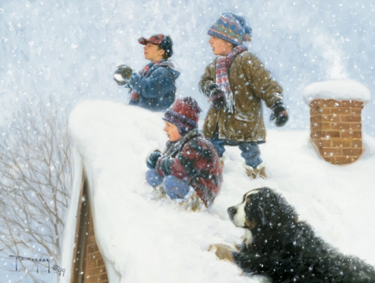
Раз, слепила я комок,
Кругленький и крепкий.
Два, метнула я снежок
И попала в Светку!
Я бегу как от огня:
Светка целится в меня!
В эти зимние деньки
Весело играть в снежки!
Зимняя баталия для всех;
Две команды , снег и смех.
И летят вокруг снежки.
Победители все мы.

Slide 15

На ледяной площадке крик,
К воротам рвётся ученик.
Кричат все: «Шайба! Клюшка! Бей!»
Весёлая игра хоккей!

Slide 16
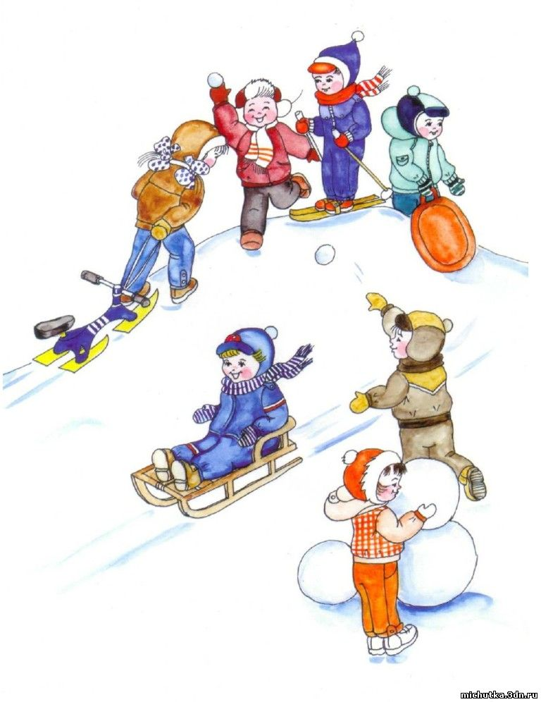
Саньке – санки, Лизе – лыжи,
Кольке – клюшка и коньки.
Наступили для детишек
Благодатные деньки.
Снег в лесу и на аллеях,
И река покрылась льдом
Одевайся потеплее
И на улицу бегом!

Slide 17
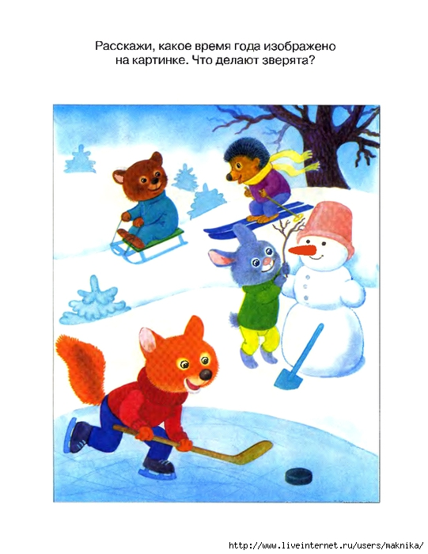

Slide 18

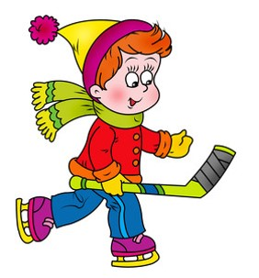
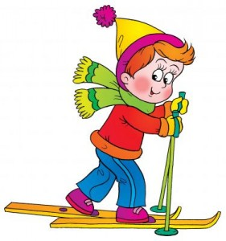
Отгадайте загадки про зимние развлечения.
Этой палкой бей смелей,
Чтоб удар был как из пушки,
Это палка - для хоккея
И она зовётся …..
Кто по снегу быстро мчится
Провалиться не боится?
КЛЮШКА
ЛЫЖНИК
Мчусь как пуля я вперёд,
Лишь поскрипывает лёд,
Да мелькают огоньки.
Кто несёт меня?....
КОНЬКИ

Slide 19
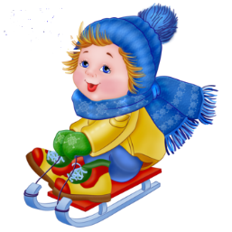
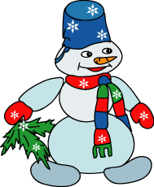
Жил я посреди двора,
Где играла детвора,
Но от солнечных лучей превратился я в ручей.
Есть такой цветок.
Не вплетёшь в венок.
На него подуй слегка:
Был цветок и нет цветка.
СНЕГОВИК
СНЕЖИНКА
За верёвочку – узду,
Через двор коня веду.
С горки вниз на нём лечу,
А назад его тащу.
САНКИ

Slide 20
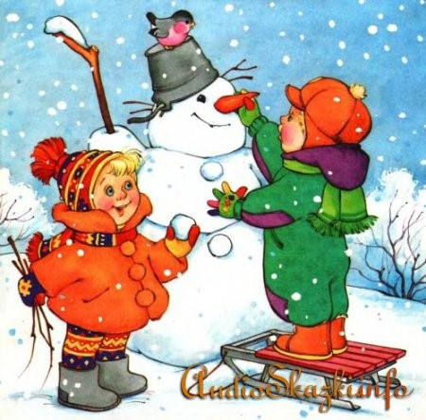
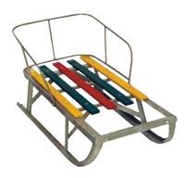
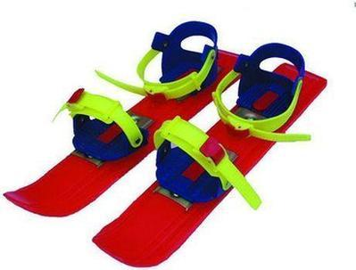
Ног от радости не чуя,
С горки снежной вниз лечу я!
Стал мне спорт родней и ближе.
Кто помог мне в этом?...
Всё лето стояли ,
Зимы ожидали.
Дождались поры
Помчались с горы.
ЛЫЖИ
САНКИ
Мы слепили снежный ком,
Шляпу сделали на нём,
Нос приделали, и в миг
Получился…
СНЕГОВИК

Slide 21
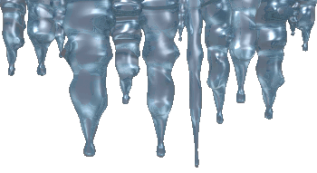
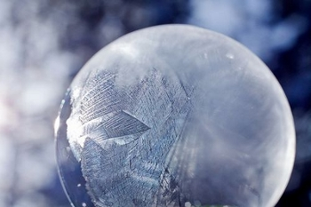

Я прихожу с подарками,
Блещу огнями яркими,
Нарядная, забавная,
На Новый год я главная.
Морковка белая
Всю зиму росла.
Солнышко пригрело
И морковку съело.
ЁЛКА
По снегу покатите – я подрасту,
На костре согреете – я пропаду.
СОСУЛЬКА
СНЕЖНЫЙ КОМ

Slide 22

Вот она ёлочка наша
В блеске чудесных огней!
Кажется всех она краше
Всех зеленей и пышней!
В зелени прячется сказка:
Белая лебедь плывёт,
Зайчик скользит на салазках,
Белка орехи грызёт.
Вот она ёлочка наша
В блеске лучистых огней!
Все мы от радости пляшем
В день новогодний под ней!

Slide 23

СПАСИБО ЗА ВНИМАНИЕ!

Slide 24
Интернет ресурсы:
1. Сайт «Кладовая развлечений»www
2. Стихотворение «Зимние забавы» Александры Касандра
3. www. igraemsa.ru

